Slide 1
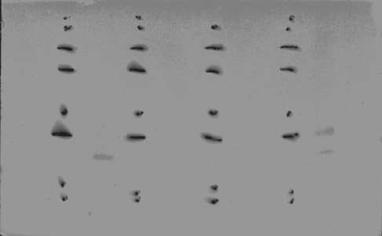
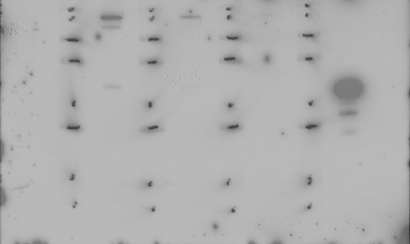
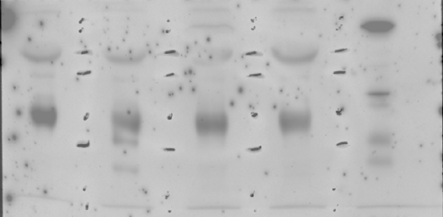
A)
Cell lysate
C)
Cell lysate
UT | L | D1 | Ctrl
UT | L | D1 | Ctrl
25 kDa
100 kDa
20 kDa
75 kDa
50 kDa
B)
Conditioned medium
25 kDa
UT | L | D1 | Ctrl
20 kDa
25 kDa
20 kDa

